Slide 1



TRƯỜNG TIỂU HỌC KIẾN THIẾT
CHÀO MỪNG QUÝ THẦY CÔ
VỀ DỰ GIỜ THĂM LỚP
Môn Toán lớp 3 B1
BÀI 38: BIỂU THỨC SỐ. TÍNH GIÁ TRỊ CỦA BIỂU THỨC SỐ (TIẾT1)

Slide 2





Slide 3
KTBC : Đặt tính và tính ( Bảng con)
427 x 2 560 : 4

Slide 4
Thứ Năm ngày 14 tháng 12 năm 2023
TOÁN
Bài 38: BIỂU THỨC SỐ . TÍNH GIÁ TRỊ CỦA BIỂU THỨC SỐ (T1)

Slide 5
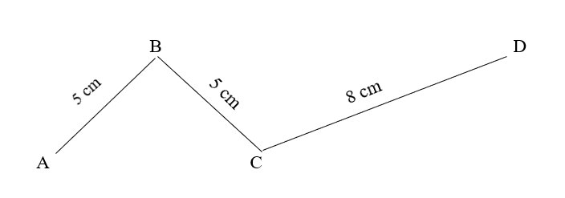
Thứ Năm ngày 14 tháng 12 năm 2023
TOÁN
Bài 38: BIỂU THỨC SỐ. TÍNH GIÁ TRỊ CỦA BIỂU THỨC SỐ (T1)
Ví dụ về biểu thức
Tính độ dài các đường gấp khúc ABC và ABCD (như hình vẽ).
5 + 5 ; 5 x 2 ; 5 + 5 + 8 ; 5 x 2 + 8 là các biểu thức.

Slide 6
b) Giá trị của biểu thức
Cho biểu thức: 35 + 8 – 10.
*Tính: 35 + 8 – 10 =
Ta có: 35 + 8 -10 = 43 – 10
= 33
* Giá trị của biểu thức 35 + 8 – 10 là 33

Slide 7
Thứ Năm ngày 14 tháng 12 năm 2023
TOÁN
Bài 38: BIỂU THỨC SỐ. TÍNH GIÁ TRỊ CỦA BIỂU THỨC SỐ (T1)
1
Tính giá trị của biểu thức (theo mẫu).
27 – 7 + 30
b) 60 + 50 – 20
c) 9 x 4
Mẫu: 45 – 15 + 10 = 30 + 10
= 40

Slide 8
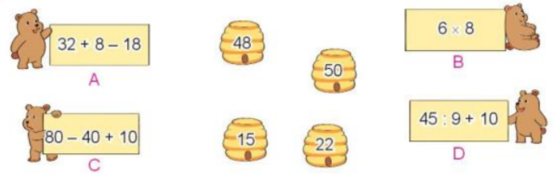
2
Chọn số là giá trị của mỗi biểu thức.

Slide 9

Tính giá tri biểu thức 35 – 5 + 20
04
00
01
02
05
03
A. 60
TÊN PHẦN QUÀ/
B. 10
C. 50

Slide 10
Tính giá tri biểu thức 9 x 8
04
00
01
02
05
03
A. 72
TÊN PHẦN QUÀ/
B. 81
C. 64

Slide 11

XIN CHÂN THÀNH CẢM ƠN
QUÝ THẦY CÔ GIÁO VÀ CÁC EM
Notes:
11

